Slide 1

TP6: Générateur de parité Contrôleur - Récepteur de parité
Explications théoriques
Générateur de parité
Contrôleur de parité
Manipulation - Simulation
Générateur de parité
Table de vérité
simulation
Contrôleur et Réception
Table de vérité
Simulation sans erreur de transmission
Simulation avec erreur de transmission

Slide 2
1. Explications théoriques - Générateur de parité : Bit de parité, → bit mis à 0 si la somme des autres bits est paire, à 1 si elle est impaire, → pour détecter des erreurs de transmission. On peut ajouter ce bit après la donnée. Le bit de parité est un bit généré par l'interface de communication et sert à la détection d'erreur de transmission. On parle alors de parité paire ou de parité impaire. On l’obtient en réalisant la fonction XOR bit à bit (cf cours de Mr Malaise)
A
P
B
Générateur de parité
C
D

Slide 3
- Contrôleur de parité Le bit de parité P est communiqué au récepteur en même temps que les données binaires, soit un total de cinq bits. Le circuit contrôleur fournit en sortie un signal d'erreur, E, qui annonce la présence ou l'absence d'une erreur monobit. Si E = 1, il y a une erreur, = 0, pas d’erreur Il n’est pas étonnant de retrouver des portes OU exclusif dans ces circuits, En effet (rappel), elle produit : 1 si un nombre impair de ses entrées sont à 1 et 0 si un nombre pair de ses entrées sont à 1.
A
B
Contrôleur de parité
C
D
E=0 -->
pas d’erreur
P

Slide 4
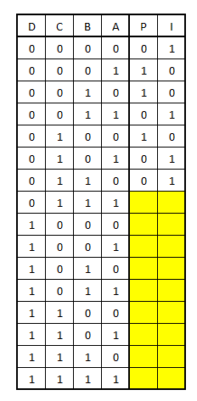

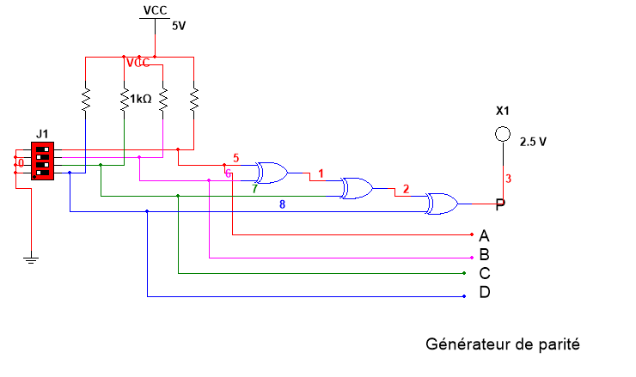
2. Manipulations – simulations 1. Générateur de parité : * table de vérité: * Simulation:

Slide 5
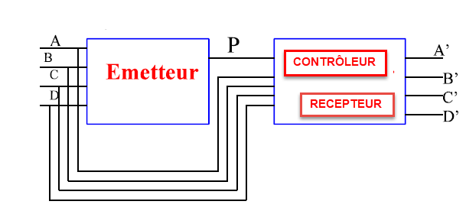
2. Manipulations – simulations 2. Contrôleur et récepteur: * Schéma de principe:

Slide 6
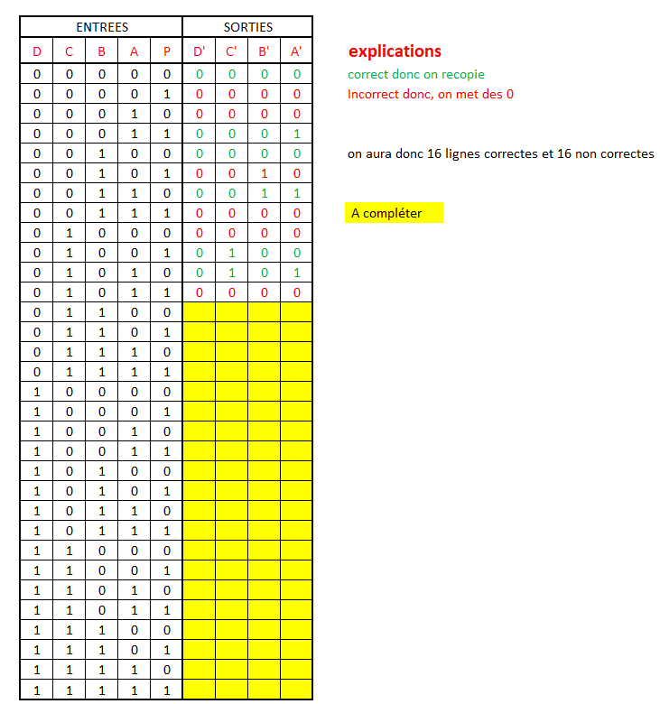
* Table de vérité

Slide 7

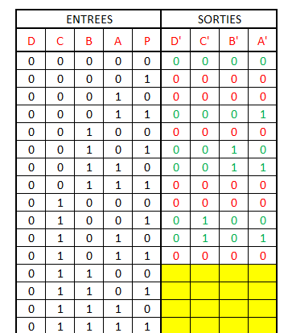
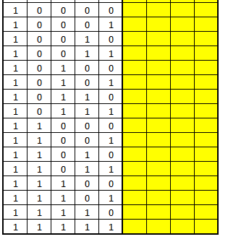
* Table de vérité

Slide 8

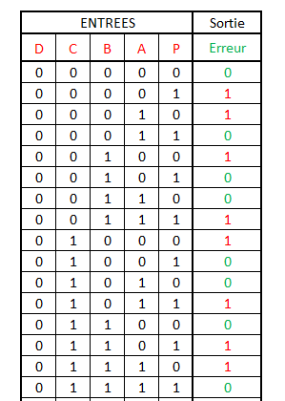
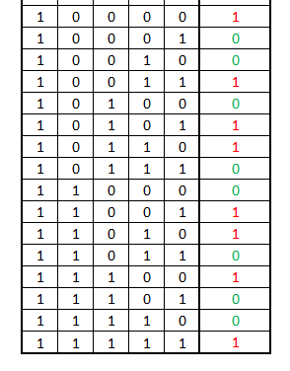
* Contrôleur – TDV

Slide 9
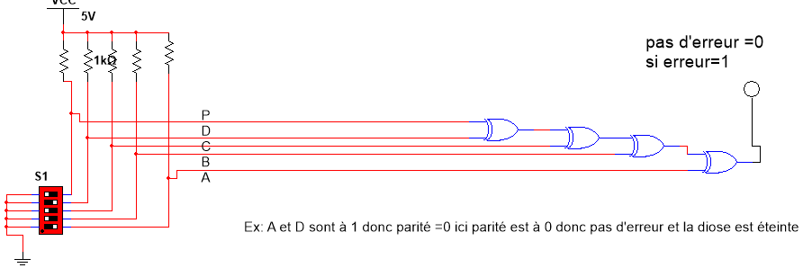
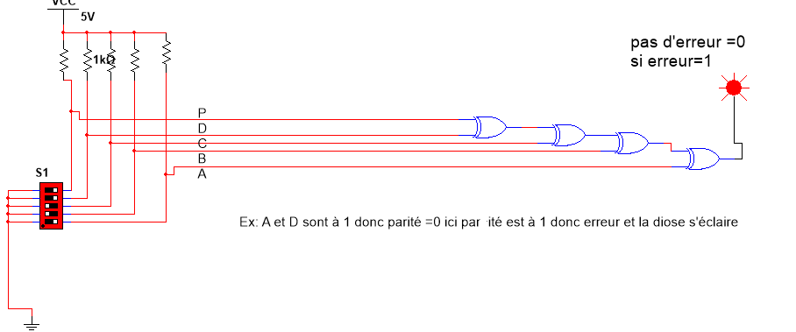
* Contrôleur - Simulation:

Slide 10
* Contrôleur: Table de vérité On aura donc les 4 équations suivantes
Equations:
On veut transmettre le quartet DCBA donc, qd il n’y a pas d’erreur,
on va recopier DCBA
Nous allons donc faire un ET logique entre chaque bit du quartet et le bit E
Si il n’y a pas d’erreur, le bit E est à 0 et
comme on veut recevoir le quartet DCBA,
on va donc le complémenter E avant de l’introduire dans le porte nand

Slide 11
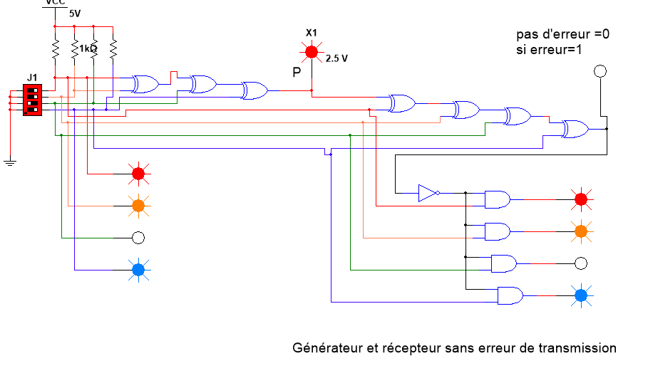
Simulations : vérifions d’abord les 16 combinaisons sans erreur

Slide 12
Simulations : vérifions d’abord les 16 combinaisons sans erreur
Emetteur
Contrôleur
Récepteur

Slide 13
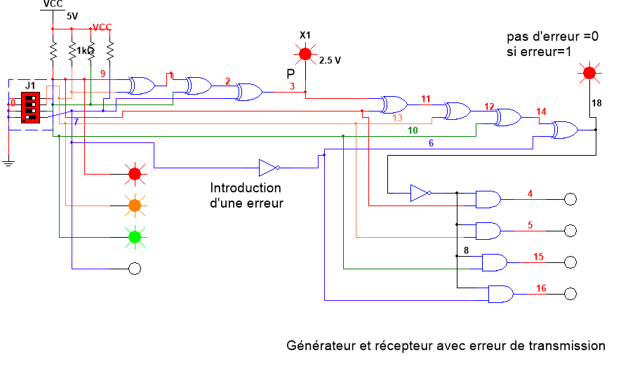
Simulations : vérification des 16 autres combinaisons avec erreur
Exemple: émission 1110 et nous voyons que E= erreur est à 1 → il y a erreur de transmission
→ résultat est 0000

Slide 14
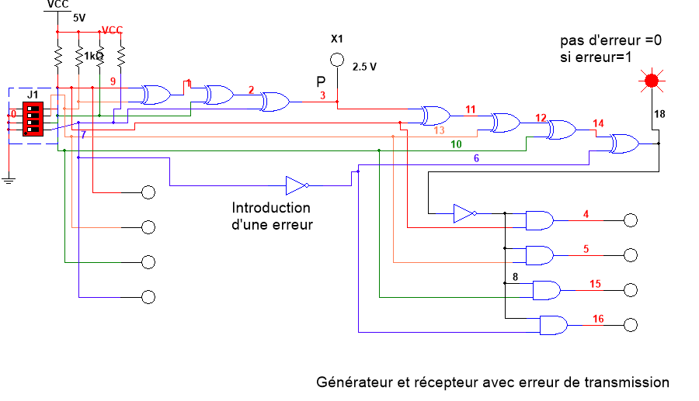
Exemple: émission 0000 et nous voyons que E= erreur est à 1 → il y a erreur de transmission

